Slide 1
Поведенческие шаблоны

Slide 2
Поведенческие шаблоны
Поведенческие шаблоны (behavioral patterns) применяются для передачи управления в системе
Проверенные на практике методы, обеспечивают понятные и простые в применении эвристические способы организации управления

Slide 3
Поведенческие шаблоны
Chain of Responsibility
Command
Interpreter
Iterator
Mediator
Memento
Observer
State
Strategy
Visitor
Template Method

Slide 4
Chain of Responsibility
Предназначен для организации в системе уровней ответственности. Должно ли сообщение обрабатываться на том уровне, где оно было получено, или же оно должно передаваться для обработки другому объекту

Slide 5
Использование
В системе имеется группа объектов, любой из которых может обрабатывать сообщения определенного типа
Полученное сообщение должно быть обработано хотя бы одним из объектов системы
Сообщения обрабатываются по схеме «обработай сам или перешли другому»

Slide 6
Client
“interface” Handler
+handleMessage()
ConcreteHandler
if (can handle)
handlerMethod()
else
successor.handleMessage()
-Handler successor
+handleMessage()
+handlerMethod()

Slide 7
Используемые классы
Handler – интерфейс, определяющий метод, используемый для передачи сообщения другому обработчику. Сообщение – обычно вызов метода
ConcreteHandler – реализация интерфейса Handler. В нем хранится ссылка на следующий объект Handler, она устанавливается либо с помощью конструктора, либо с помощью специального метода

Slide 8
Пример
PIM-приложение управляет не только контактами, но и проектами
Использован иерархическая структура описания проекта
Базовый интерфейс ProjectItem
  Реализация в виде двух классов
    Project – базовый уровень (parent=null), есть owner типа Contact
    Task – parent задается в конструкторе, owner либо задается в конструкторе, если null, то берется от parent
В виде шаблона реализовано и описание details
  Параметр primaryTask определяет корневую вершину для описания details

Slide 9
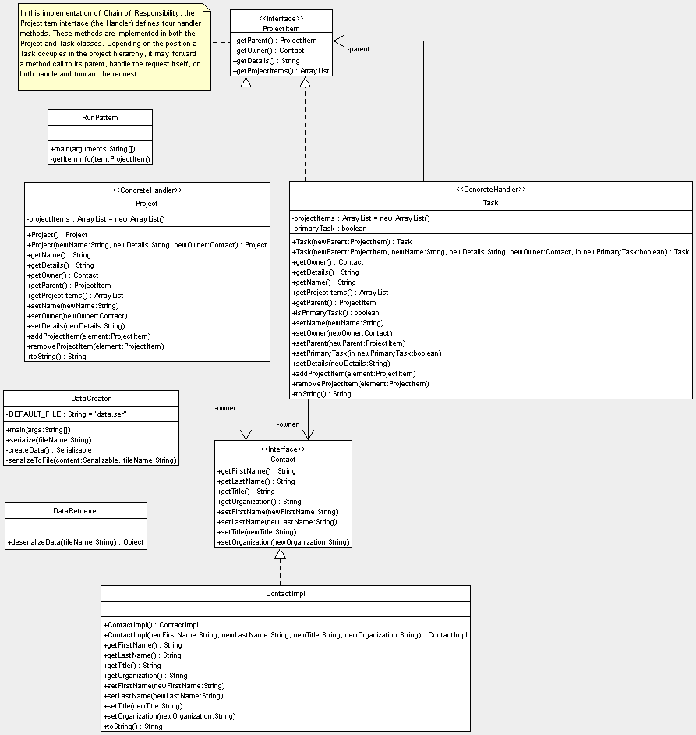

Slide 10
Command (Action, Transaction)
Обеспечивает обработку команды в виде объекта, что позволяет сохранять ее, передавать в качестве параметра методам, а также возвращать в виде результата, как и любой другой объект

Slide 11
Область применения
Необходимо обеспечить поддержку таких операций, как отмена, ведение журнала и/или операций с транзакциями
Необходимо обеспечить постановку команд в очередь и их выполнение в заданное время
Требуется отделить источник запроса от объекта, отвечающего на запрос

Slide 12
Invoker
“interface” Command
+execute()
ConcreteCommand
Receiver
-Receiver target
+execute()
+doAction()

Slide 13
Используемые классы
Command – интерфейс, определяющий методы, которые использует класс Invoker
Invoker – класс, вызывающий методы объекта Command
Receiver – объект, которому предназначен объект Command и который выполняет указанный в команде запрос, для чего он обладает всей необходимой информацией
ConcreteCommand – реализация интерфейса Command. В нем хранится ссылка на предназначенный для выполнения конкретной команды объект класса Receiver. Когда вызывается метод выполнения, ConcreteCommand вызывает один или несколько методов объекта Receiver

Slide 14
Пример
Пользователям PIM-приложения может понадобиться обновление или же изменение хранящейся информации
С помощью шаблона Command обеспечено выполнение команды обновления и отмены
Базовая команда – интерфейс Command (метод execute())
Отмена изменений – расширение интерфейса Command в виде UndoableCommand (методы undo() и redo() )
Реализован в виде команды класс ChangeLocationCommand

Slide 15
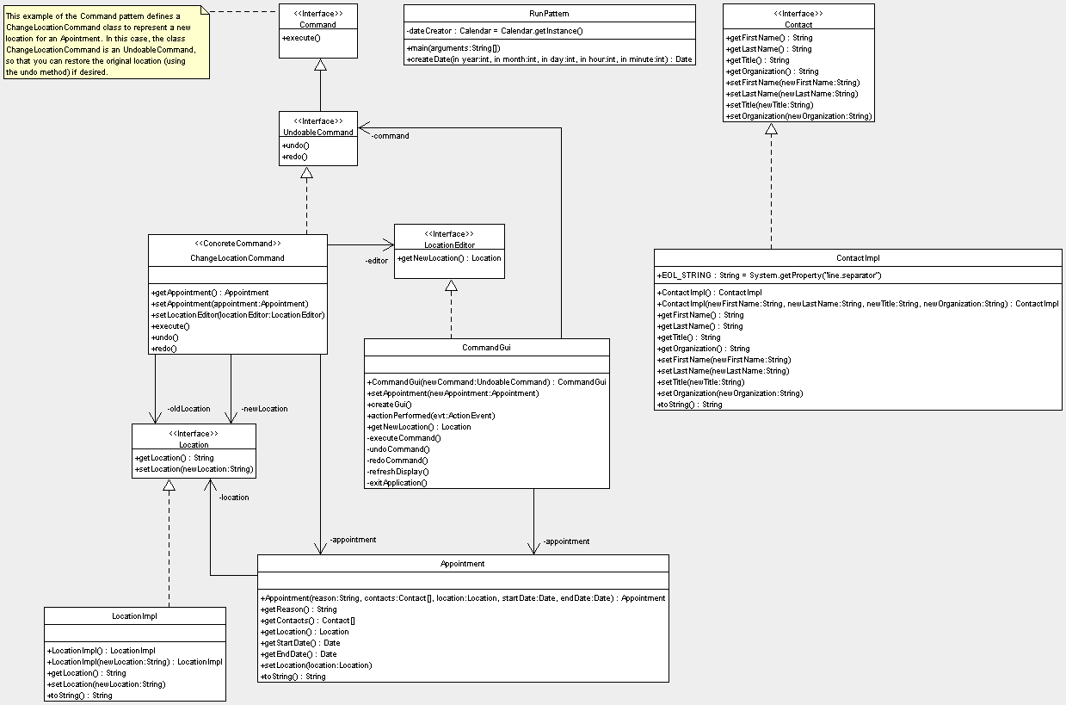

Slide 16
Interpreter
Определяет интерпретатор некоторого языка

Slide 17
Область применения
Необходимо интерпретировать простой язык
В терминах этого языка можно описать проблему с решениями, носящими итерационный характер
Отсутствует жесткое требование к эффективности

Slide 18
Iterator (Cursor)
Единый метод доступа к элементам коллекции, не зависящий от самой коллекции и никак с ней не связанный

Slide 19
Область применения
Необходимо обеспечить единый механизм перебора элементов коллекций, не зависящий от способа реализации ни одной из этих коллекций

Slide 20
Описание
Основные фундаментальные операции
  First
  Next
  IsDone
  CurrentItem
Основные возможности
  Перемещение
  Извлечение
  Проверка

Slide 21
“interface” Iterator
+Object first()
+Object next()
+boolean hasMoreElements()
+Object getCurrentElement()
“interface” Aggregate
+Iterator getIterator()
ConcreteIterator
ConcreteAggregate
+Object first()
+Object next()
+boolean hasMoreElements()
+Object getCurrentElement()
+Iterator getIterator()
return new ConcreteIterator();

Slide 22
Основные классы
Iterator – интерфейс, определяющий стандартные методы последовательного перемещения по коллекции
ConcreteIterator – класс, реализующий интерфейс Iterator
Aggregate – интерфейс, определяющий метод, на который возлагается задача генерации экземпляров класса Iterator
ConcreteAggregate – класс, реализующий интерфейс Aggregate и создающий по мере необходимости экземпляры класс ConcreteIterator. Этот класс выполняет и свою основную функцию – представляет коллекцию объектов

Slide 23
Пример
Для описания интерфейса Iterating часто используется стандартный интерфейс java.util.Iterator
Дополнительные интерфейсы, расширяющие интерфейс Iterating
  ToDoList – хранение списка неотложных дел, реализация в виде ArrayList
  ToDoListCollection – представление коллекции классов ToDoList, хранимых PIM-приложением, реализация в виде HashMap, ключ – имя добавляемой коллекции ToDoList

Slide 24
Mediator
Для упрощения взаимодействия объектов системы путем создания специального объекта, который управляет распределением сообщений между остальными объектами

Slide 25
Область применения
Имеется сложный набор правил, определяющих взаимодействие объектов в системе (часто навязанный бизнес-моделью)
Необходимо обеспечить простоту выполнения и управляемость модели
Необходимо обеспечить возможность повторного использования объектов, не привязываясь к конкретной бизнес-модели системы

Slide 26
“interface” Mediator
“interface” Client
+broadcastEvent()
+handleEvent()
+broadcastEvent()
0..*
ConcreteMediator
ConcreteClient
-Client[] clients()
-Mediator mediator
+broadcastEvent()
0..*
+handleEvent()
+broadcastEvent()
Вызов метода handleEvent()
Каждого клиента
mediator.broadcastEvents()

Slide 27
Реализация
Mediator – интерфейс, с помощью которого клиенты могут обращаться к объекту-посреднику
ConcreteMediator – класс, реализующий интерфейс Mediator. Посредник взаимодействия с несколькими клиентскими классами. Содержит определяемую приложением информацию о процессах. Вызывает те или иные методы клиентов, либо использует общий метод, информирующий клиентов об изменениях, либо и то и другое

Slide 28
Реализация
Client – интерфейс, общие методы, с помощью которых посредник может информировать экземпляры клиентов
ConcreteClient - класс, реализующий интерфейс Client. Может хранить ссылку на объект Mediator, информируя через него других клиентов

Slide 29
Пример
Шаблон используется для управления взаимодействием панелей графического пользовательского интерфейса
Класс MediatorGui – главное окно и три панели. Он создает объект-посредник и связывает его с тремя дочерними панелями

Slide 30
Memento (Token, Snapshot)
Сохраняет «моментальный снимок» состояния объекта, позволяющий вернуться объекту к исходному состоянию, не раскрывая своего содержимого внешнему миру

Slide 31
Область применения
Применяется при одновременном наличии следующих обстоятельств
  Необходимо создать «моментальный снимок» объекта
  С помощью этого «моментального снимка» будет восстанавливаться исходное состояние объекта
  Создание прямого интерфейса с объектом, обеспечивающего чтение его внутреннего состояния, нежелательно, так как это нарушает принцип инкапсуляции и, кроме того, открывает внутреннюю логику объекта

Slide 32
Originator
StateHolder
-State state
+setMemento( Memento )
+Object getMemento()
Создание
Memento
-State state
-State getState()
- setState( State )
Класс Memento является
статическим внутренним
Класса Originator

Slide 33
Описание классов
Originator – создает объект Memento и использует его впоследствии для восстановления своего состояния
Memento – статический класс, внутренний по отношению к классу Originator, в котором сохраняется информация о состоянии последнего. Объем сохраняемой информации определяется классом Originator, который обладает эксклюзивными правами чтения содержимого Memento.
StateHolder – объект, сохраняющий сведения о состоянии. Этому объекту ничего неизвестно об информации, сохраняемой внутри Memento, - он лишь должен знать, что полученный им объект позволяет восстановить состояние объекта Originator

Slide 34
Пример
Класс AddressBook – можно сохранить его состояние, то есть ArrayList contacts.

Slide 35
Observer
(Publisher-Subscriber)
Позволяет компоненту возможность гибкой рассылки сообщений интересующим его получателям

Slide 36
Область применения
Существует, как минимум, один объект, рассылающий сообщения
Имеется не менее одного получателя сообщений, причем их количество и состав может изменяться во время работы приложения, а также различаться у разных экземпляров приложения
Отправитель сообщения не должен или не хочет знать, что делают получатели с предоставленной им информацией

Slide 37
“interface” Observable
+addObserver(Observer)
+removeObserver(Observer)
+notifyObserver()
ConcreteObservable
-Observer[] observers
+addObserver(Observer)
+removeObserver(Observer)
+notifyObserver()
“interface” Observer
0..*
+handleEvent()
ConcreteObserver
Вызов метода handleEvent()
Каждого наблюдателя
+handleEvent()

Slide 38
Классы
Observable – интерфейс, определяющий взаимодействие наблюдателей с наблюдаемым объектом
ConcreteObservable – реализация методов интерфейса
Observer – интерфейс, с помощью которого наблюдаемый объект взаимодействует с клиентами
ConcreteObserver – реализация интерфейса. Реакция на сообщение, полученное от объекта класса Observable

Slide 39
Пример
Наблюдаемый объект рассылает всем наблюдателям информацию об обновленом состоянии объекта Task
Класс TaskChangeObservable – методы selectTask, addTask, updateTask

Slide 40
State (Objects for States)
Обеспечивает изменение поведения объекта во время выполнения программы

Slide 41
Область применения
Поведение объекта зависит от его состояния, которое часто меняется
В методах используются объемные условные операторы, организующие изменение поведения в зависимости от состояния

Slide 42
Context
“interface” State
-State currentState
+someMethod()
+setCurrentState( State )
ConcreteStateA
ConcreteStateB
+someMethod()
+someMethod()

Slide 43
Используемые классы
Context – ссылка на текущее состояние, представляя интерфейс для других клиентов. Делегирует вызовы всех связанных с тем или иным состоянием методов текущему объекту класса State
State – определяет все методы, зависящие от состояния объекта
ConcreteState – реализует интерфейс State, воплощая конкретную модель поведения для определенного состояния. Каждому возможному состоянию отвечает свой класс, реализующий интерфейс State

Slide 44
Достоинства
Разделение поведения на основе состояния. Когда объект находится в определенном состоянии, достаточно обратить внимание на соответствующий подкласс State, чтобы понять все возможные варианты поведения в данном состоянии

Slide 45
Выбор объекта, который должен управлять изменением состояния
Создание таблицы, в которой определены все возможные варианты состояний. Табличная модель с поддержкой шаблона State.

Slide 46
Пример
Текстовая информация хранится в файле
Для ее редактирования используется некоторый текстовой редактор
При внесении изменений в редакторе информацию необходимо время от времени сохранять в файле
После сохранения и до внесения новых изменений функция сохранения должна быть недоступна

Slide 47
Диаграмма состояний
save
Clean
save
edit
Dirty
edit

Slide 48
Strategy (Policy)
Предназначен для определения группы классов, которые представляют собой набор возможных вариантов поведения. Это дает возможность гибко подключать те или иные наборы вариантов поведения во время работы приложения, меняя его функциональность «на ходу»

Slide 49
Область применения
Имеется несколько возможных способов выполнения операций
При разработке программы не всегда известно, какой способ будет наилучшим во время работы приложения
Необходимо обеспечить простоту добавления новых способов выполнения операций
Необходимо сохранить простоту исходного кода независимо от объема добавляемой функциональности

Slide 50
Visitor
Обеспечивает простой и удобный в эксплуатации способ выполнения тех или иных операций для определенного семейства классов. Достигается путем централизации с помощью данного шаблона возможных вариантов поведения, что позволяет модифицировать или расширять их, не затрагивая классы, на которые распространяются эти варианты поведения

Slide 51
Область применения
Система содержит группу взаимосвязанных классов
Необходимо выполнять некоторые нетривиальные операции над определенной частью этих классов или всеми классами
Операции для разных классов должны выполняться по-разному

Slide 52
“interface” Visitor
+visit(ConcreteElemA)
+visit(ConcreteElemB)
ConcreteVisitorOne
ConcreteVisitorTwo
ConcreteVisitorThree
+visit(ConcreteElemA)
+visit(ConcreteElemB)
+visit(ConcreteElemA)
+visit(ConcreteElemB)
+visit(ConcreteElemA)
+visit(ConcreteElemB)
“interface” Element
+accept( Visitor )
ConcreteElementA
ConcreteElementB
+accept( Visitor )
+accept( Visitor )
visitor.visit(this);
visitor.visit(this);

Slide 53
Пример
С помощью шаблона Visitor обеспечивается выполнение расчета общей стоимости проекта
Элементы проекта – реализация интерфейса ProjectItem
  Содержит метод accept(ProjectVisitor) для сохранениессылки на экземпляр класса Visitor
  Виды проектов
    Project
    Deliverable
    Task
      DependentTask
Каждый класс содержит свою реализацию метода accept, вызывая подходящий метод интерфейса ProjectVisitor
Интерфейс ProjectVisitor содержит методы visit для всех типов составлющих проект (можно использовать одинаковые имена)
Конкретный класс ProjectCostVisitor – содержит реализацию этих методов для расчета стоимости

Slide 54
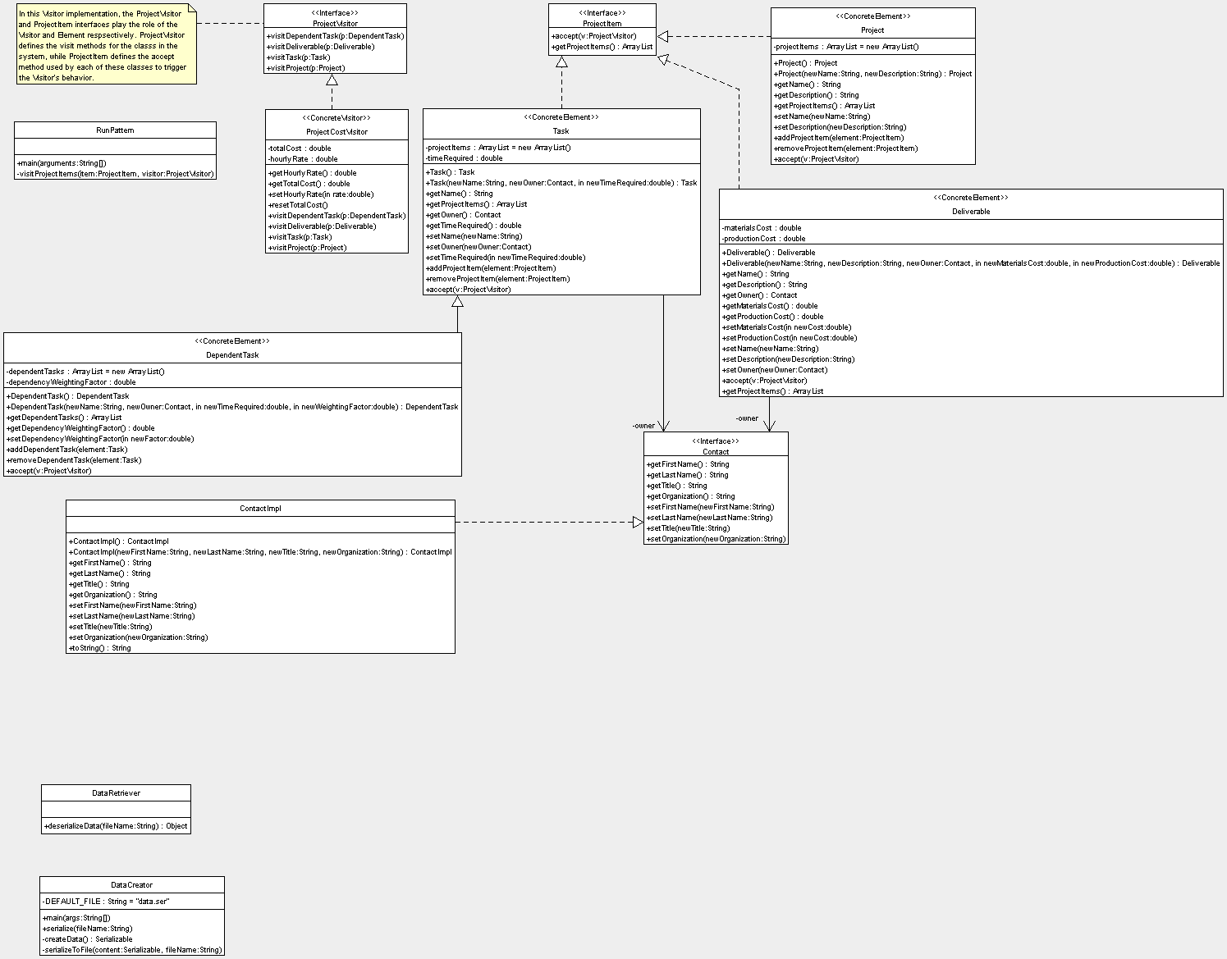

Slide 55
Template Method
Предоставляет метод, который позволяют подклассам перекрывать части метода, не прибегая к их переписыванию

